Slide 1
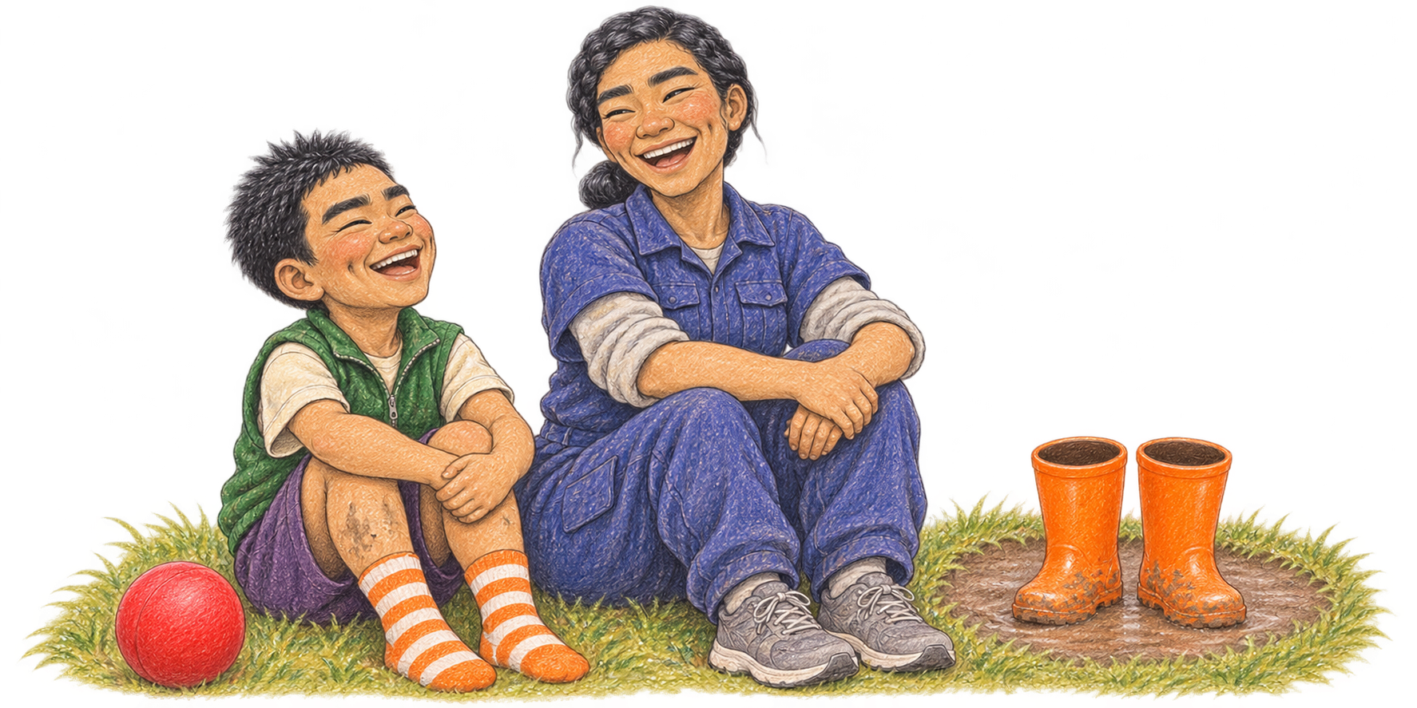
部首故事・力
我的雨靴
不肯走！
Notes:
部首故事・力；原創繪本封面。

Slide 2
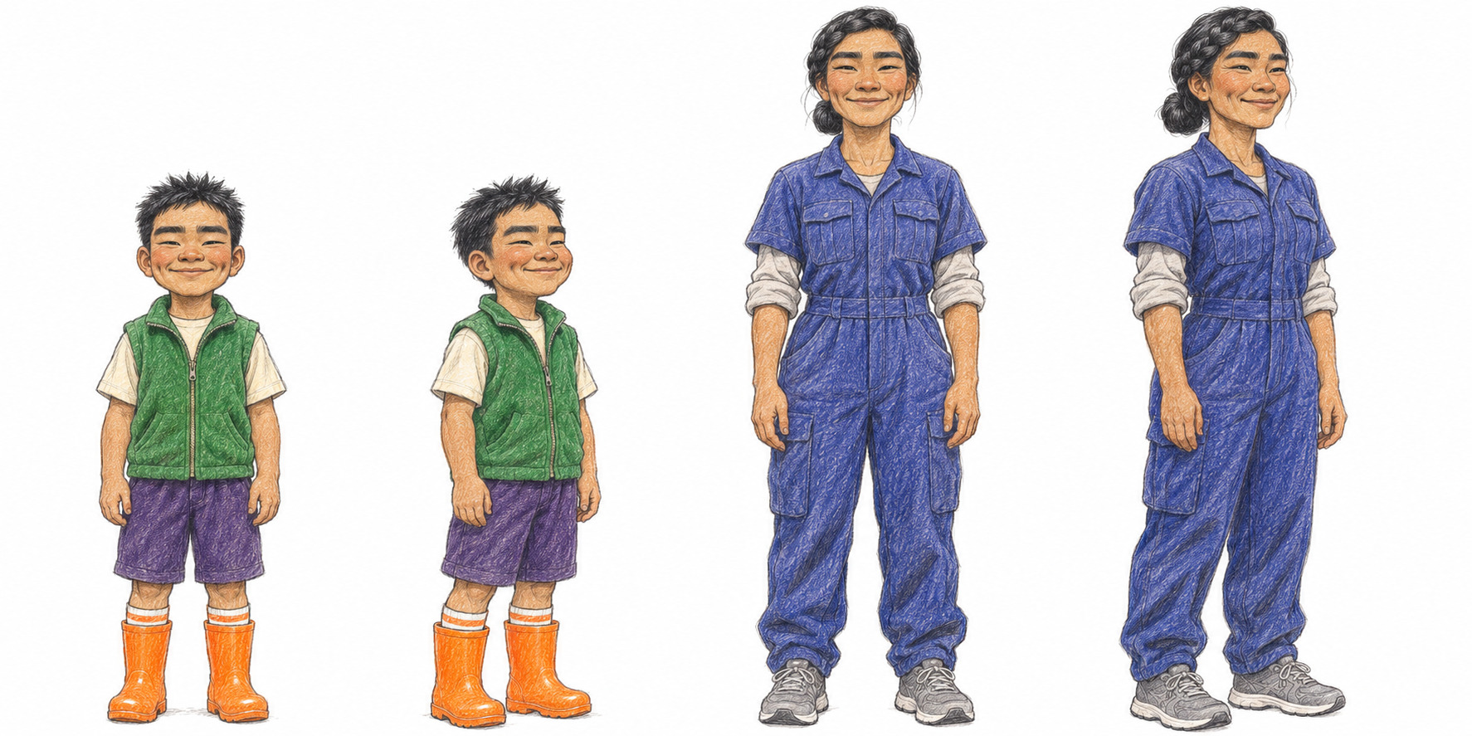
給每一位
肯開口求助，也願意再試一次的你。
我的雨靴
不肯走！
部首故事・力
原創繁體中文繪本・7–9 歲・小二自主閱讀
Notes:
右頁扉頁1；左頁前襯，不計入單頁PDF。

Slide 3
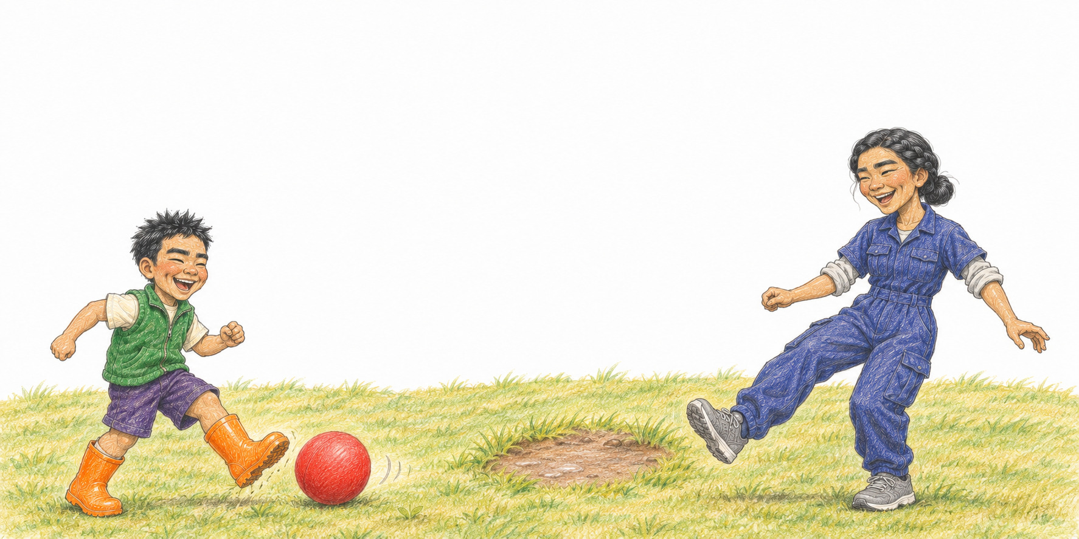
雨停了。
東東穿上新雨靴，
和媽媽到公園踢球。
2
3
Notes:
內頁 2–3。起因：雨後母子到公園踢球，孩子穿新雨靴。
雨停了。
東東穿上新雨靴，
和媽媽到公園踢球。

Slide 4
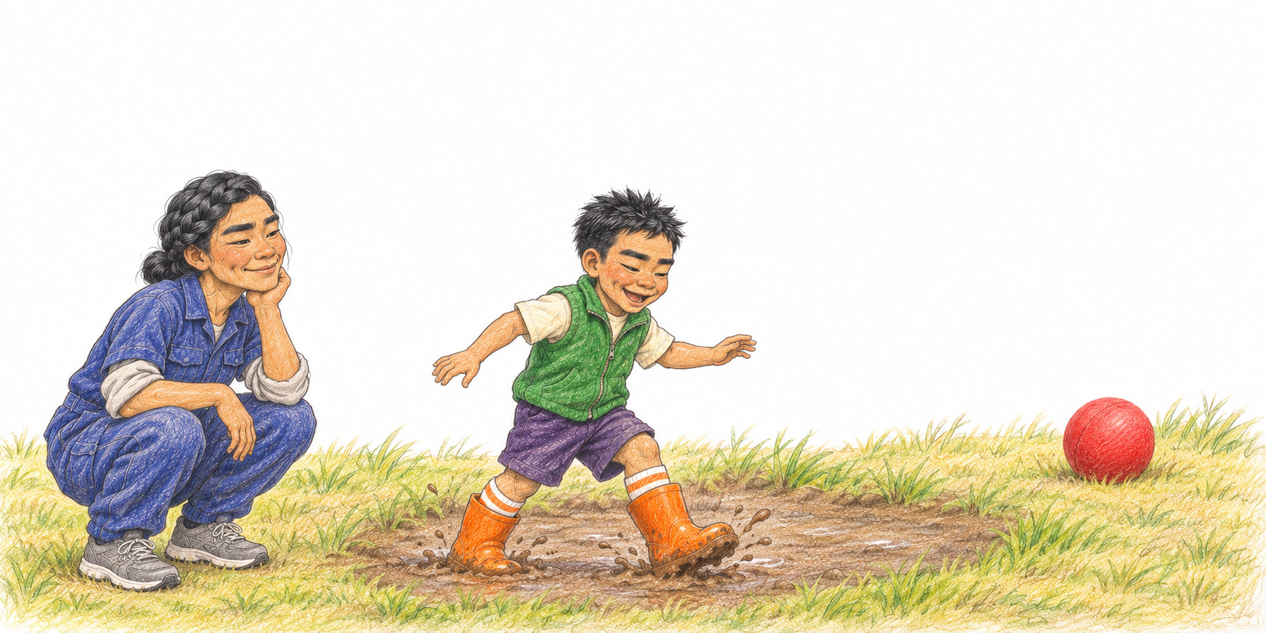
紅球滾到軟泥地的另一邊。
「我來拿！」
東東走了過去。
4
5
Notes:
內頁 4–5。球滾過一小片軟泥，主角想取回球。
紅球滾到軟泥地的另一邊。
「我來拿！」
東東走了過去。

Slide 5
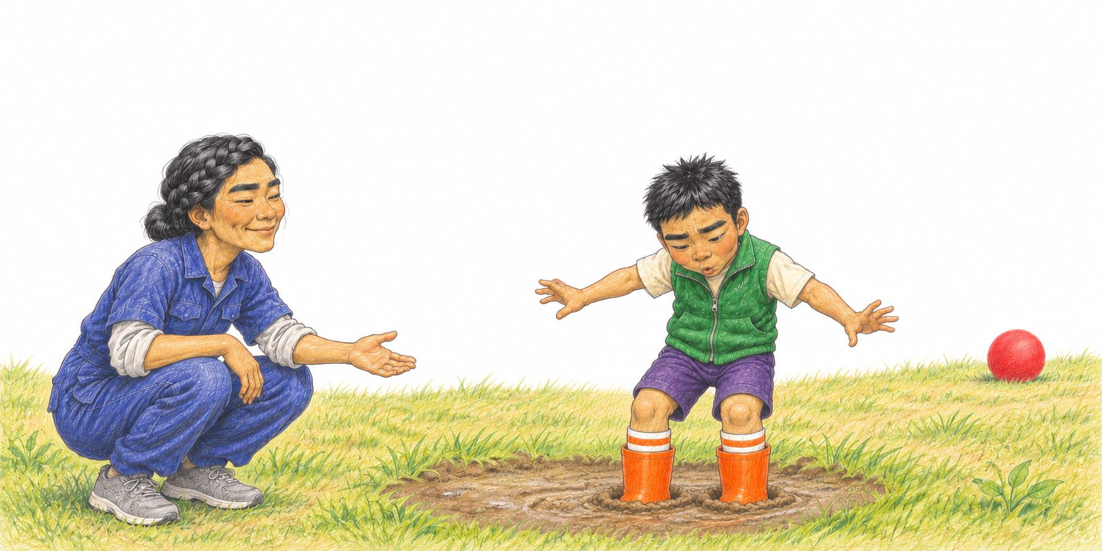
左腳抬不動，
東東低頭一看：
右腳也抬不動。
兩隻雨靴陷在泥裏了！
6
7
Notes:
內頁 6–7。兩靴陷住，具體阻礙出現。
左腳抬不動，
右腳也抬不動。
東東低頭一看：
兩隻雨靴陷在泥裏了！

Slide 6
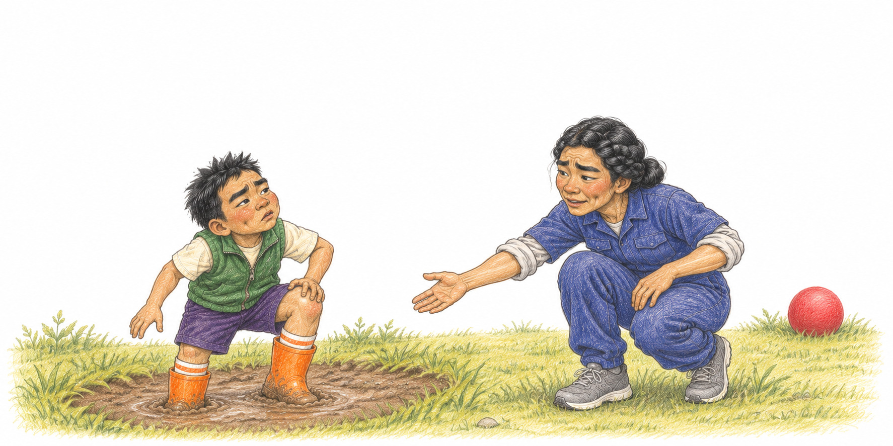
東東努力拔腳。
雨靴卻牢牢留在泥裏。
「媽媽，我走不動啦！」
8
9
Notes:
內頁 8–9。孩子先努力拔腳但不成功，開口求助。
東東努力拔腳。
雨靴卻牢牢留在泥裏。
「媽媽，我走不動啦！」

Slide 7
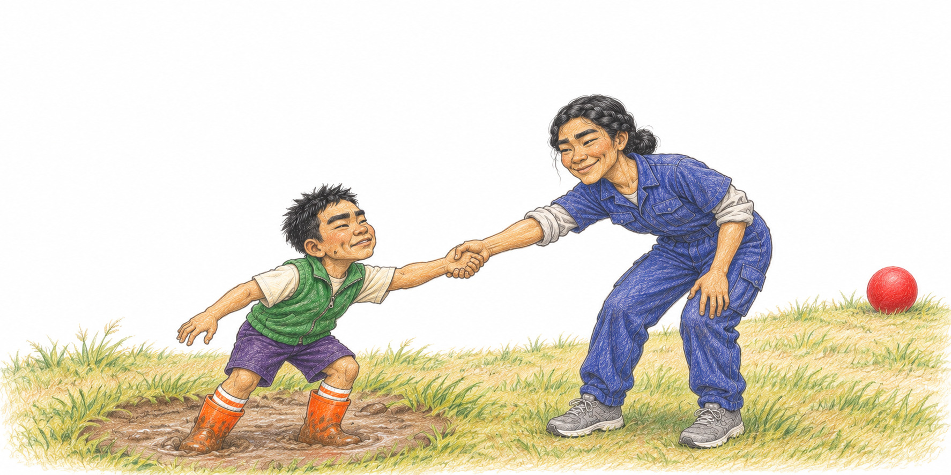
媽媽站在草邊，伸出手：
東東握緊媽媽的手。
「我來幫助你！」
10
11
Notes:
內頁 10–11。媽媽從草邊伸手幫助，明確站位。
媽媽站在草邊，伸出手：
「我來幫助你！」
東東握緊媽媽的手。

Slide 8
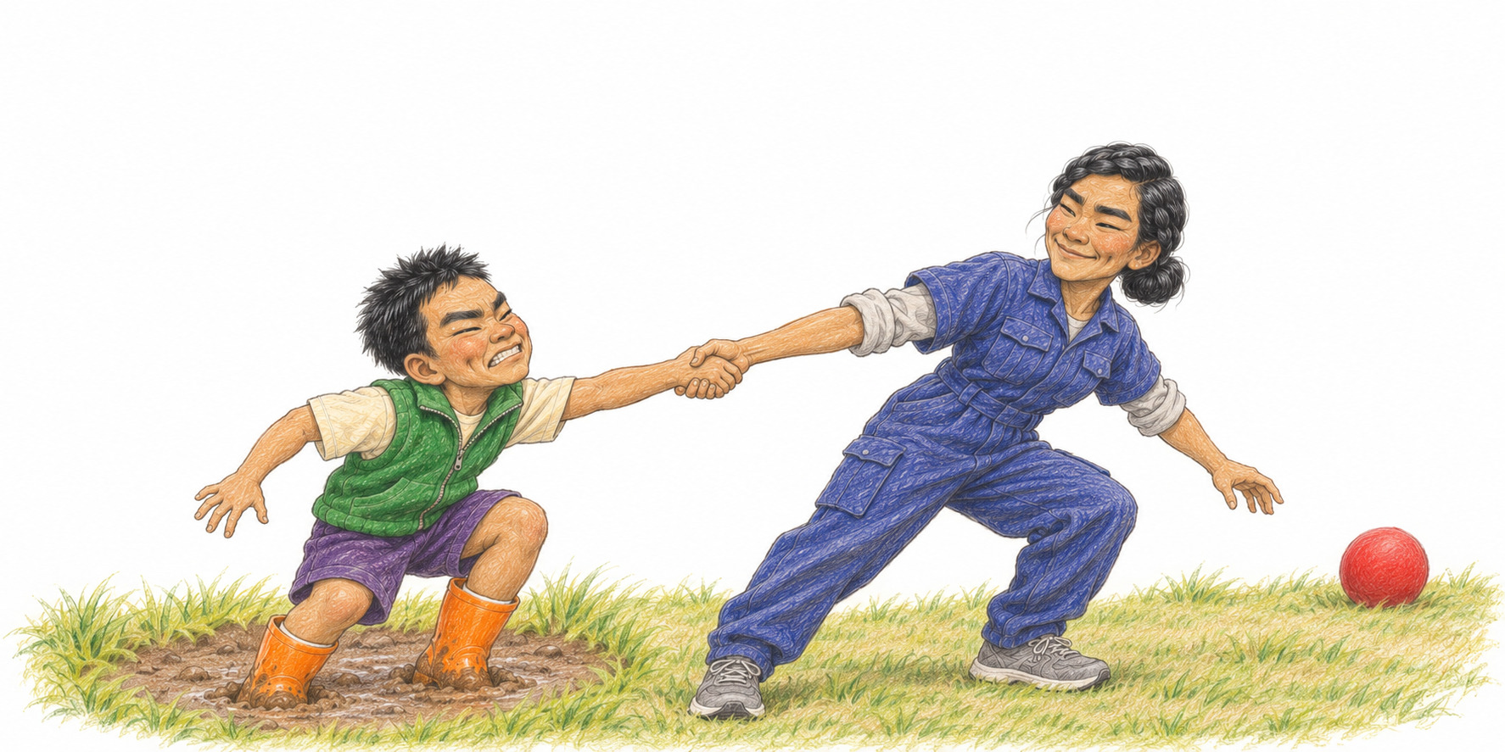
「一、二、三，加油！」
媽媽往後拉，
東東用力抬腳。
12
13
Notes:
內頁 12–13。母子合力拉，停在結果前形成翻頁期待。
「一、二、三，加油！」
媽媽往後拉，
東東用力抬腳。

Slide 9
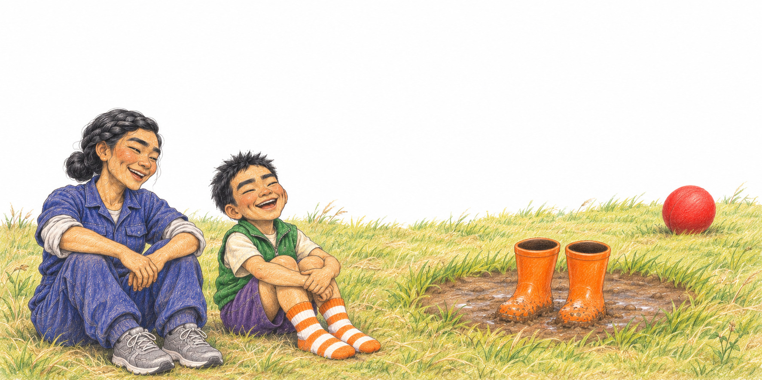
噗！
東東看看自己的襪子：
兩人坐到草地上。
「咦？我的腳先出來了！」
14
15
Notes:
內頁 14–15。反轉：拉出的是穿襪子的孩子，空雨靴仍留在泥裏。
噗！
兩人坐到草地上。
東東看看自己的襪子：
「咦？我的腳先出來了！」

Slide 10
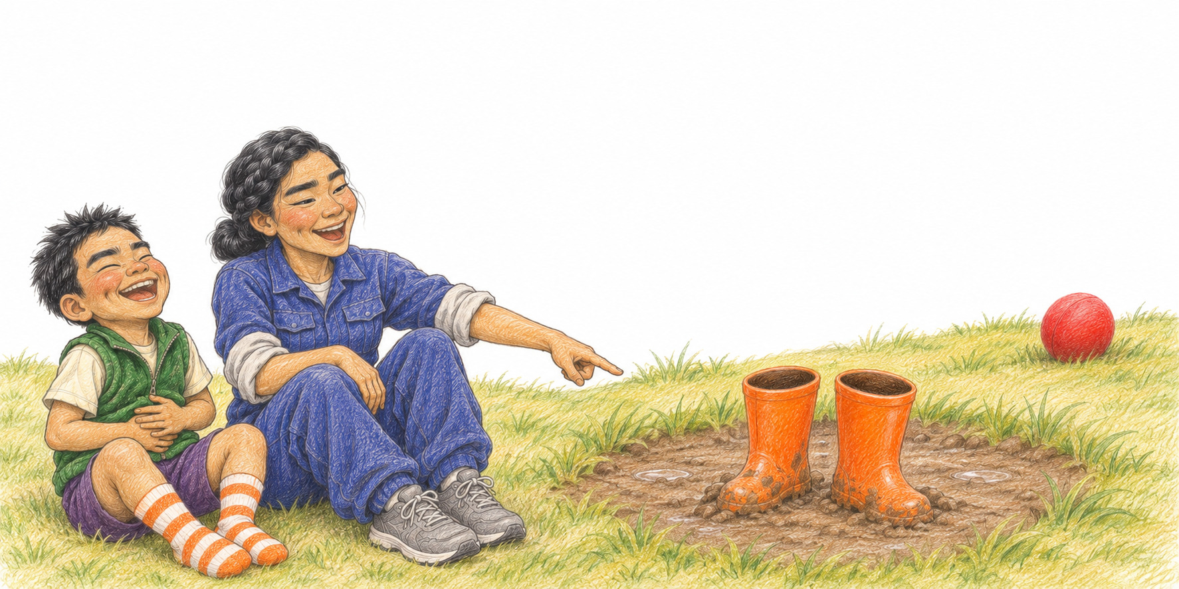
媽媽指指泥地：
東東笑得抱住肚子。
「我們拉出了你，
還沒拉出雨靴呢！」
16
17
Notes:
內頁 16–17。說清第一次成功與尚未解決的部分。
媽媽指指泥地：
「我們拉出了你，
還沒拉出雨靴呢！」
東東笑得抱住肚子。

Slide 11
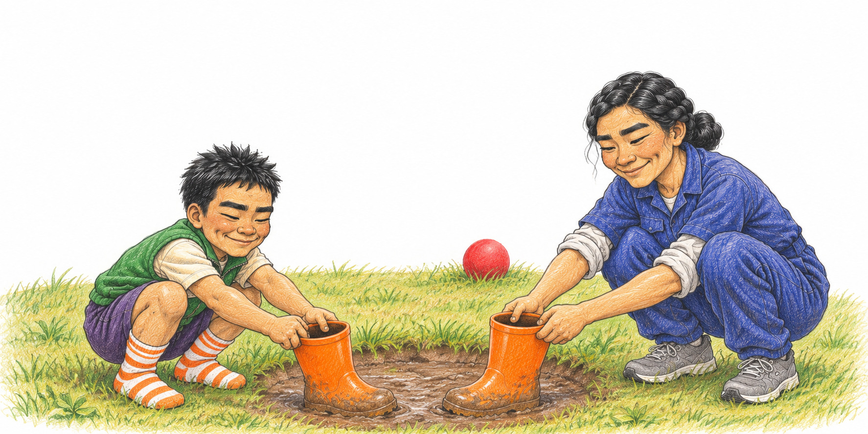
東東蹲在草邊，
媽媽抓住另一隻。
抓住一隻雨靴。
「一、二、三！」
18
19
Notes:
內頁 18–19。孩子與媽媽各抓一靴，再次嘗試。
東東蹲在草邊，
抓住一隻雨靴。
媽媽抓住另一隻。
「一、二、三！」

Slide 12
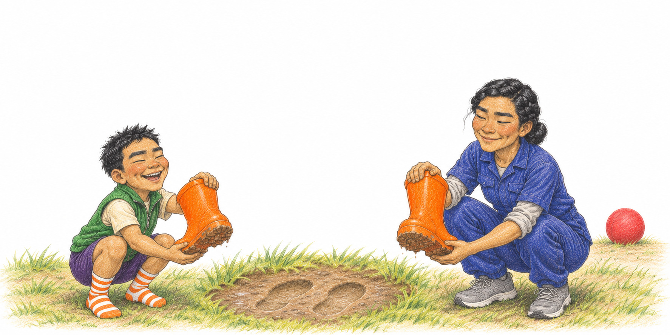
這次，兩隻雨靴都拔出來了。
東東高興地喊：
「成功了！」
20
21
Notes:
內頁 20–21。結果第一步：兩靴都取回，孩子說成功。
這次，兩隻雨靴都拔出來了。
東東高興地喊：
「成功了！」

Slide 13
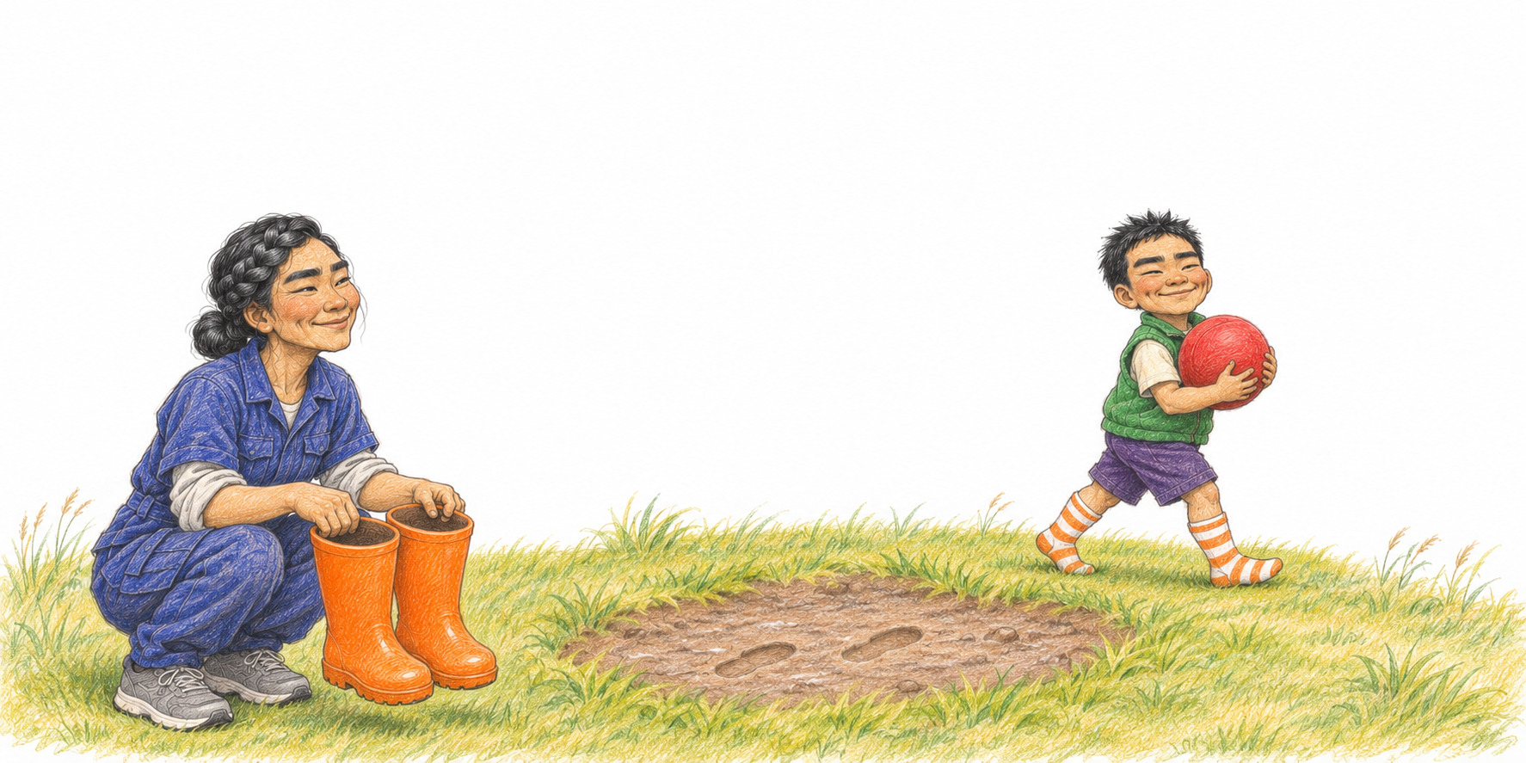
「球還在那邊呀！」媽媽說。
東東看看泥地，
沿着草邊繞過去，抱回紅球。
22
23
Notes:
內頁 22–23。孩子改走乾草邊，自己取回紅球，完成原目標。
「球還在那邊呀！」媽媽說。
東東看看泥地，
沿着草邊繞過去，抱回紅球。

Slide 14
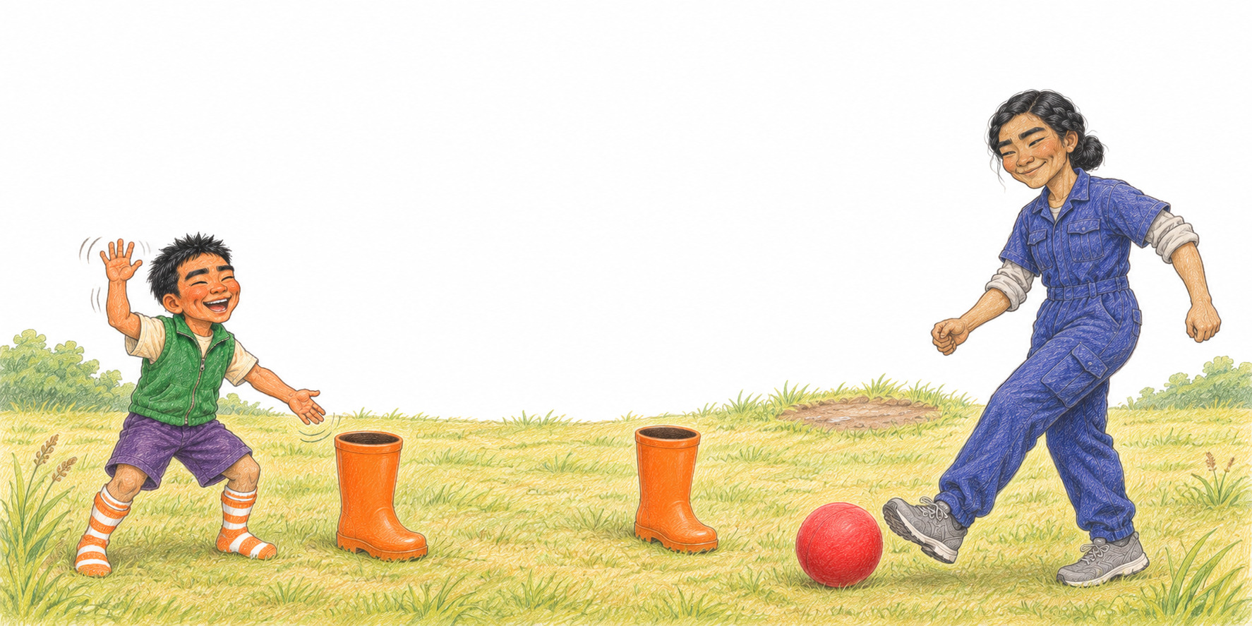
東東把兩隻雨靴放成球門。
「媽媽，換你踢！」
媽媽笑了：
「加油！這次別踢進泥裏呀！」
24
25
Notes:
內頁 24–25。兩隻空雨靴成為球門，回到一起踢球並回扣泥地。
東東把兩隻雨靴放成球門。
「媽媽，換你踢！」
媽媽笑了：
「加油！這次別踢進泥裏呀！」

Slide 15
跟雨靴一起認字
認識力部
一起讀：努力、幫助、成功。
力部：力
例字：加
動
加
助
動、加、助、努、功都屬力部。
動不了
加油
幫助
找一找字裏的力。
努
功
力
東東努力拔雨靴。
努力
成功
力氣
讀一讀：努力、幫助、成功。
找一找：力、動、木，哪個不是力部？
26
27
Notes:
核心字：動、加、助、努、功。答案：木屬木部，不屬力部。

Slide 16
拉出來的是腳，
一起喊加油，
還是雨靴？
看看誰先出來！
我的雨靴不肯走！
原創故事與排版・點點書房
插畫：AI 輔助，依原創設定製作
字型：芫荽／芫茜雅楷・SIL OFL 1.1
正文 274 個漢字・5個核心字
答案：木屬木部，不屬力部。
部首歸屬核對：Unicode 17.0
28
原創繁體中文繪本・7–9 歲・小二自主閱讀
Notes:
製作頁及封底；文字與線條原生可編輯，PNG可獨立替換。

